Slide 1




V
S_{XQ}
Hình chóp tứ giác đều
(tiết 1)

Slide 2
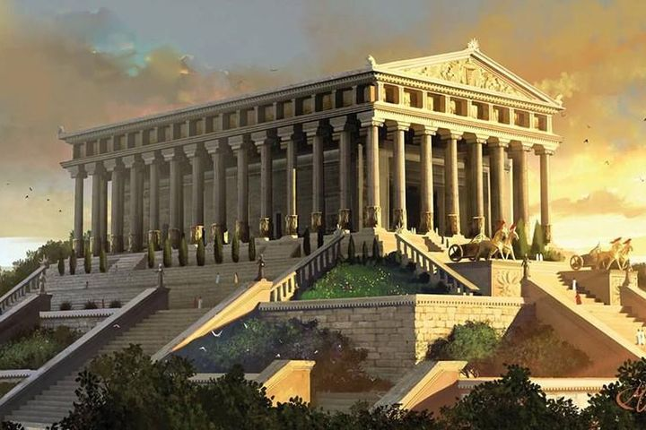
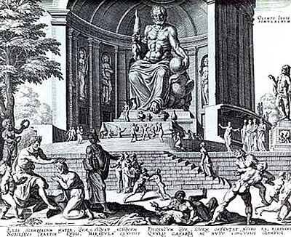
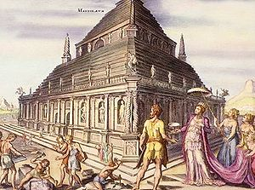
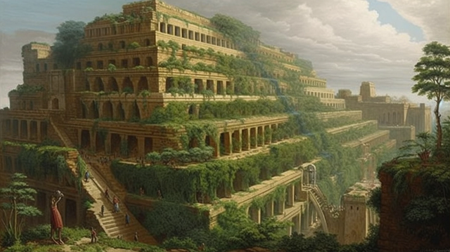
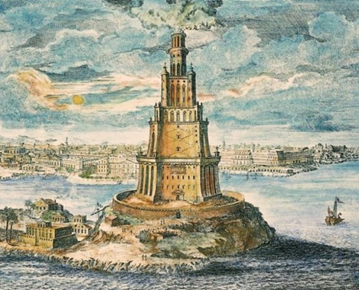

7 kì quan thế giới cổ đại
Đền thờ nữ thần Artemis, (đền thờ Diana)
Tượng thần Zeus ở Olympia
Lăng mộ của Mausolus
6
1
2
5
Hải đăng Alexandria
3
Vườn treo Babylon
4
Tượng thần Mặt Trời ở Rhodes

Slide 3
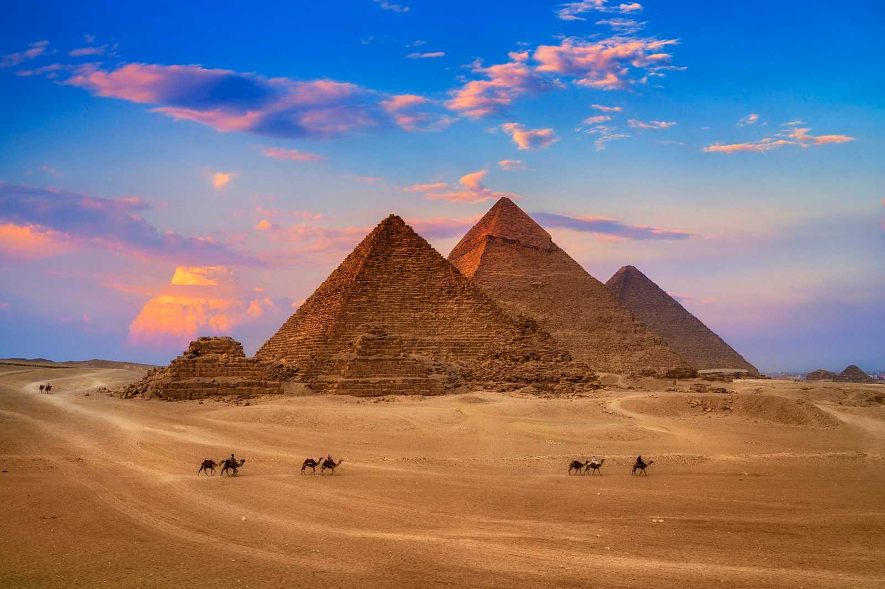
7 kì quan thế giới cổ đại
7
Khu lăng mộ Giza
được xây dựng vào khoảng thế kỷ XXVI trước Công Nguyên, là một tổng thể gồm 3 kim tự tháp với chiều cao đỉnh kim tự tháp cao nhất là 145,75 m. Kim tự tháp Kheops trong quần thể kim tự tháp Giza, do một Pharaoh Vương triều thứ Tư (tên là Khufu) xây dựng để làm mộ cho mình, đã huy động hơn 100.000 người lao động trong 30 năm, sử dụng hơn 230 vạn phiến đá nặng 6 tấn.

Slide 4



MỞ ĐẦU
Kim tự tháp Kheops ở Ai Cập được xây dựng vào khoảng 2 500 năm trước Công nguyên. Đây là một trong những công trình cổ nhất và duy nhất còn tồn tại trong số 7 kì quan thế giới cổ đại. Kim tự tháp này có dạng hình chóp tứ giác đều cao 147 m, cạnh đáy dài 230 m. Kim tự tháp Kheops có thể tích bằng bao nhiêu?

Slide 5


1.
HÌNH CHÓP TỨ GIÁC ĐỀU
ĐỊNH NGHĨA
Đỉnh
Hình chóp S.ABCD có:
+ đáy ABCD là hình vuông;
S
Cạnh bên
Trung đoạn
+ các mặt bên là những tam giác cân bằng nhau, có chung đỉnh.
Đường cao
Mặt bên
Mặt đáy
A
D
Ví dụ
O
H
S.ABCD là hình chóp tứ giác đều.
B
C

Slide 6

1.
HÌNH CHÓP TỨ GIÁC ĐỀU
?
Quan sát hình chóp và gọi tên:
Đỉnh
1.
Đỉnh
S
S
Cạnh bên
Cạnh bên
Trung đoạn
Đường cao
Mặt bên
Mặt bên
Mặt đáy
Mặt đáy
A
D
Trung đoạn
O
H
B
C
Đường cao

Slide 7
1.
HÌNH CHÓP TỨ GIÁC ĐỀU
?
Quan sát hình chóp và gọi tên:
Đỉnh
1.
Đỉnh
S
S
Cạnh bên
Cạnh bên
SD, SB, SC, SA
Trung đoạn
Đường cao
Mặt bên
Mặt bên
Mặt đáy
Mặt đáy
A
D
Trung đoạn
O
H
B
C
Đường cao

Slide 8
1.
HÌNH CHÓP TỨ GIÁC ĐỀU
?
Quan sát hình chóp và gọi tên:
Đỉnh
1.
Đỉnh
S
S
Cạnh bên
Cạnh bên
SD, SB, SC, SA
Trung đoạn
Đường cao
Mặt bên
SAB, SAD, SCD, SBC
Mặt bên
Mặt đáy
Mặt đáy
A
D
Trung đoạn
O
H
B
C
Đường cao

Slide 9
1.
HÌNH CHÓP TỨ GIÁC ĐỀU
?
Quan sát hình chóp và gọi tên:
Đỉnh
1.
Đỉnh
S
S
Cạnh bên
Cạnh bên
SD, SB, SC, SA
Trung đoạn
Đường cao
Mặt bên
SAB, SAD, SCD, SBC
Mặt bên
Mặt đáy
Mặt đáy
ABCD
A
D
Trung đoạn
O
H
B
C
Đường cao

Slide 10
1.
HÌNH CHÓP TỨ GIÁC ĐỀU
?
Quan sát hình chóp và gọi tên:
Đỉnh
1.
Đỉnh
S
S
Cạnh bên
Cạnh bên
SD, SB, SC, SA
Trung đoạn
Đường cao
Mặt bên
SAB, SAD, SCD, SBC
Mặt bên
Mặt đáy
Mặt đáy
ABCD
A
D
Trung đoạn
SH, …
O
H
B
C
Đường cao

Slide 11
1.
HÌNH CHÓP TỨ GIÁC ĐỀU
?
Quan sát hình chóp và gọi tên:
Đỉnh
1.
Đỉnh
S
S
Cạnh bên
Cạnh bên
SD, SB, SC, SA
Trung đoạn
Đường cao
Mặt bên
SAB, SAD, SCD, SBC
Mặt bên
Mặt đáy
Mặt đáy
ABCD
A
D
Trung đoạn
SH, …
O
H
B
C
Đường cao
SO

Slide 12
1.
HÌNH CHÓP TỨ GIÁC ĐỀU
NhậN xét
Hình chóp tứ giác đều có:
S
Mặt đáy là hình vuông, các mặt bên là các tam giác cân bằng nhau, chung đỉnh;
Chân đường cao kẻ từ đỉnh tới mặt đáy là điểm cách đều các đỉnh của mặt đáy (giao điểm của hai đường chéo)
A
D
O
H
B
C

Slide 13
1.
HÌNH CHÓP TỨ GIÁC ĐỀU
?
Quan sát hình chóp và gọi tên:
2.
S
Đỉnh
S
Cạnh bên
SM, SN, SP, SQ
Mặt bên
SMN, SNP, SPQ, SQM
M
N
Mặt đáy
MNPQ
H
Trung đoạn
SI
Q
I
P
Đường cao
SH

Slide 14
1.
HÌNH CHÓP TỨ GIÁC ĐỀU
Cắt và gấp một miếng bìa thành hình chóp tứ giác đều như sau:
Bước 1. Vẽ hình khai triển theo mẫu và cắt theo viền.
Bước 2. Gấp theo các đường nét đứt ta được hình chóp tứ giác đều.

Slide 15
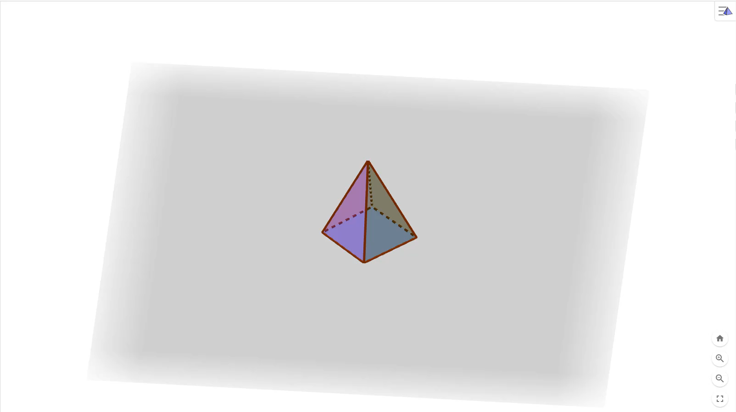
1.
HÌNH CHÓP TỨ GIÁC ĐỀU

Slide 16
1.
HÌNH CHÓP TỨ GIÁC ĐỀU
?
Miếng bìa nào sau đây khi gấp theo đường nét đứt, có thể tạo lập thành hình chóp tứ giác đều.
3.
1
2

